Slide 1
BLACK JACK
Xabier Lekumberri, Gontzal Pujana, Iker Ortiz, Ekaitz Eizaguirre

Slide 2
AURKIBIDEA
Proiektuaren deskribapena:
Planifikazioa:
Klase Diagramaren eboluzioa:
Zekuentzia Diagrama:
Junitak:
Salbuespenak:
Ondorioak:

Slide 3
Deskribapena
Blackjack, hogeitabat ere deitua, kasinoetan jokatzen den karta jokoa da. Jokoaren helburua 21era heltzea da, baina pasatu gabe. Horretarako karten balioa gehituz joango da.
Karten balioa daukaten zenbakiaren berdina izango da, salbuespen batzuekin. J, Q eta K kartak 10 balio dute eta A-k 11 (eskua ≤ 21 bada) edo 1. Bi kartekin 21 lortzen bada, Blackjack dela esaten da eta automatikoki irabazten da. Blackjackera jolasteko pausuak hauek dira:

Slide 4
Deskribapena
Apostuak: Apostuak egiterako orduan jokalariek nahi duten diru kopurua apostatu ahal dute, gutxienez aurrekoak apostatu duena berdinduz. Apostu guztiak berdinak ez izatekotan, apustu txikiegia daukaten jokalarietatik berriro pasatzen da ea berdindu nahi duten galdetzeko. Momenturen batean 0€ apostatzen badute edo apostua ez badute berdintzen kasinotik joan beharko dira.
Lehenengo karta banaketa: Hasiera baten jokalari guztiei bi karta ematen zaizkie, momentu honetan jokalari baten eskua 21ekoa bada eta eskuan dituen kartak as (A) bat eta figura bat (J, Q, K) badira, jokalari horrek Blackjack izango du eta automatikoki irabaziko du.

Slide 5
Deskribapena
Bigarren karta banaketa: Lehenengoan 21 heldu ez direnak karta gehiago eskatzeko eskubidea izango dute, nahi beste karta eskatu ahal dituzte 21etik pasatzen ez badira. Momentu honetan, croupierarekin jolasten badaude dobletzeko aukera ematen zaie. Doblatzea, zure apostua bikoiztea, karta bat hartzea eta plantatzea da. Doblatzen denean, croupierrak ere apostua doblatu beharko du.
Irabazlea kalkulatu: Guztien txanda bukatu denean irabazlea kalkulatzeko momentua heldu da. Croupierrik gabe, irabazlea orden honetan kalkulatzen da:
Blackjack > 21 > 20 > 19 > … > 1. Jokalari guztien eskua > 21 bada ez dago irabazlerik. Croupierra egoteko kasuan irabazle bat baino gehiago egon ahal dira. Goiko metodo berdina jarraitzen da, baina irabazle moduan croupierra baino esku hobeagoa daukaten jokalari guztiak izango dira.

Slide 6
Planifikazioa
GitHub proiektu maneilatzailea erabili dugunez, gure planifikazioa asko sinplifikatuko da, bakoitzak egindako lanak besteek kontrolatu dute edozein momentuan, baita akatsak zuzendu ere. Horretarako, TeamSpeak, TeamViewer eta SourceTree programak erabili ditugu lana guztion artean egiteko. Dena den, Aste Santuan oinarrizko inplementazioa amaitu genuen, eta orain arte herentzia, soinua eta bug-ak konpontzen eman dugu denbora.
Pentsatu genuen planifikazio metodorik hoberena, lan zati bakoitzean denon arteko kolaborazioaren bidez gure helburuak modu eragingarriago batean egitea lortzea zela, eta horrela izan da.

Slide 7
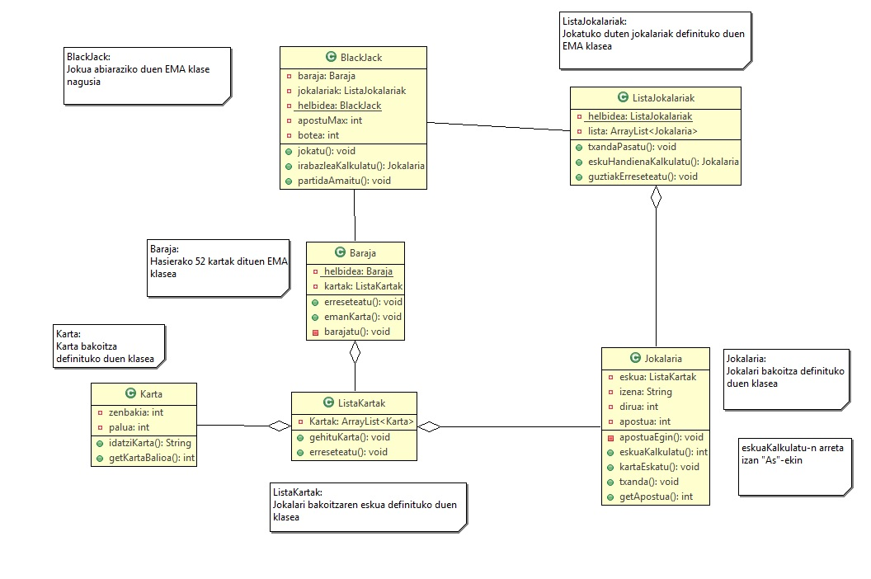
Klase Diagrama (pre-Alpha)

Slide 8
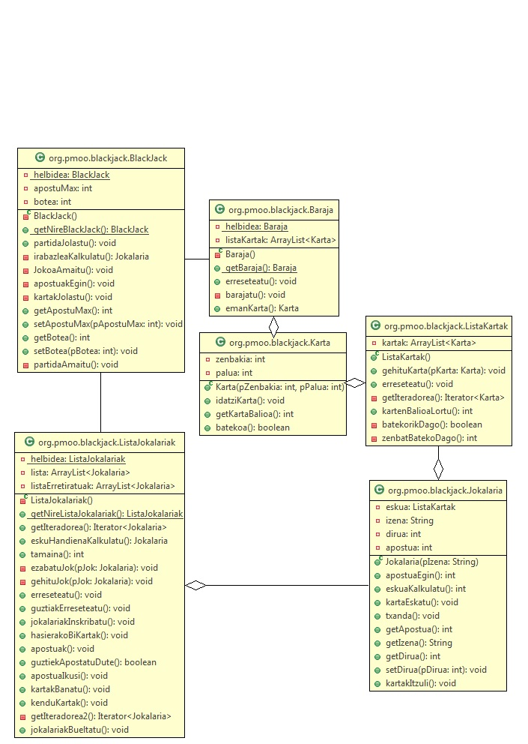
Klase Diagrama (Beta)

Slide 9
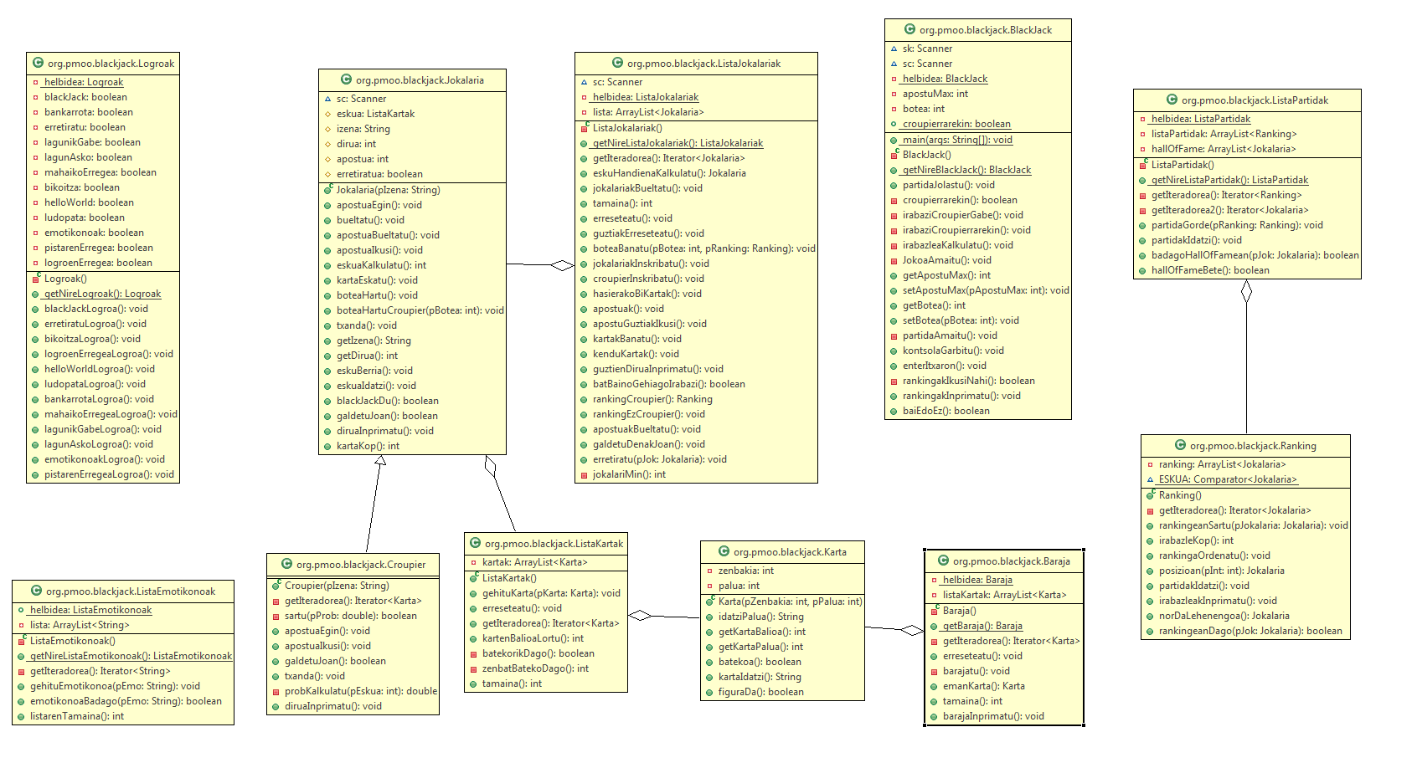
Klase Diagrama (Finala)

Slide 10
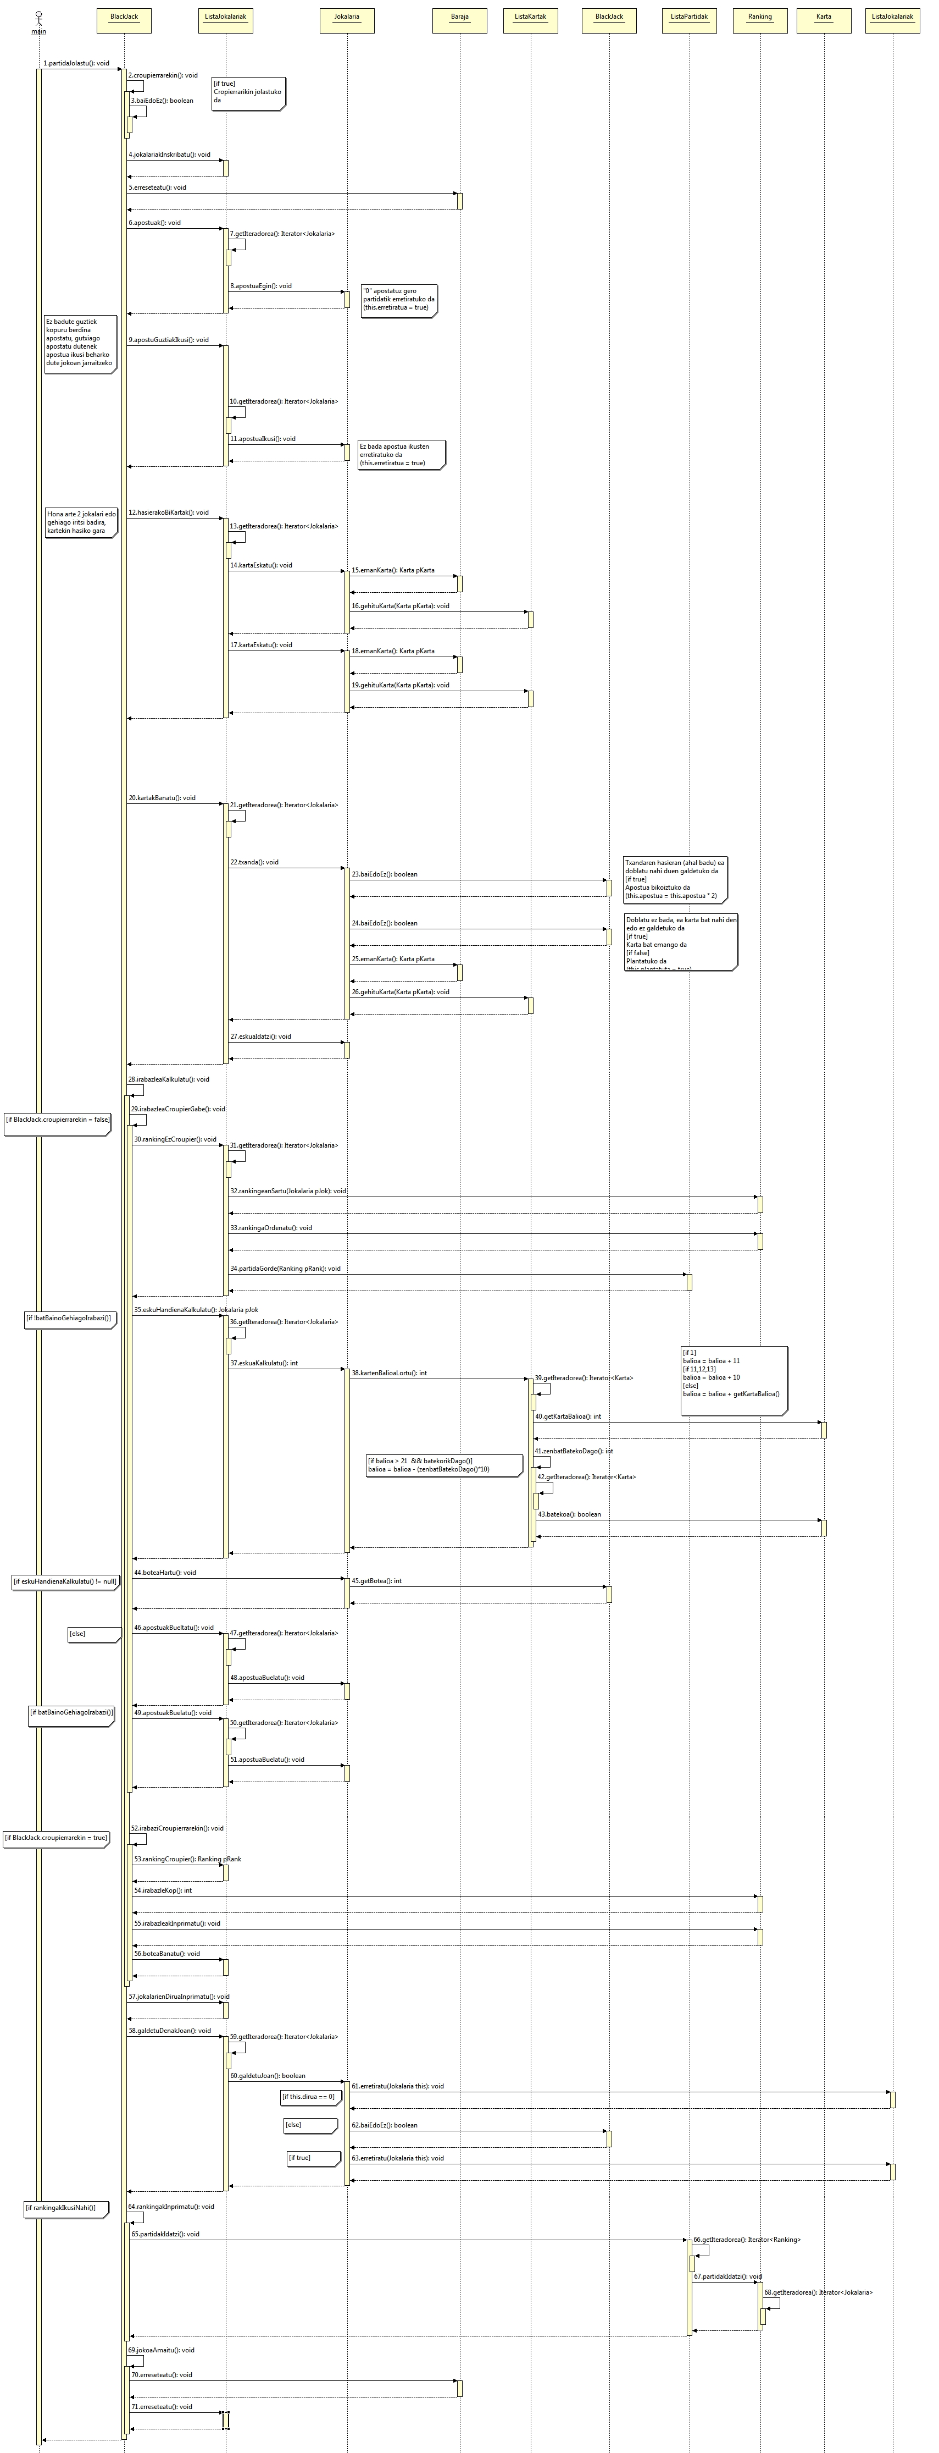
Klase Diagrama

